Slide 1

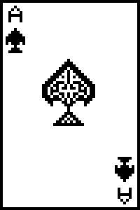
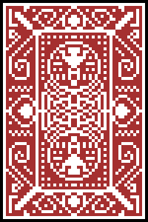

Um jogo de Insert name here

Slide 2


Insert Name Here
Bruno Flamengo
Bernardo Barbosa
Luís Monteiro

Slide 3
21Blackjack
Simulação de um jogo de blackjack num casino
Estilo visual: Pixel
Plataforma: PC
Single-player
Controlador: Rato
Faixa etária: +18

Slide 4
Regras
O jogo começa com o jogador a fazer a sua aposta
O dealer dá uma carta ao jogador e uma para si
Processo repetido, sendo a carta do dealer virada para baixo
No final, o dealer revela as suas cartas viradas para baixo
O valor das cartas numeradas corresponde ao seu número, 10 se for um valete, rainha ou rei e 1/11 se for um ás, à escolha do jogador
A pontuação de cada um resulta da soma das suas cartas
Ganha aquele que estiver mais próximo mas não ultrapassa o valor 21
Se o jogador ganhar, ele recebe o dobro da sua aposta, senão, perde-a

Slide 5
Mecânicas
Nesta simulação o jogador poderá carregar a sua carteira com 100, 250 ou 500 fichas
O jogador usará o rato para controlar o jogo

Slide 6
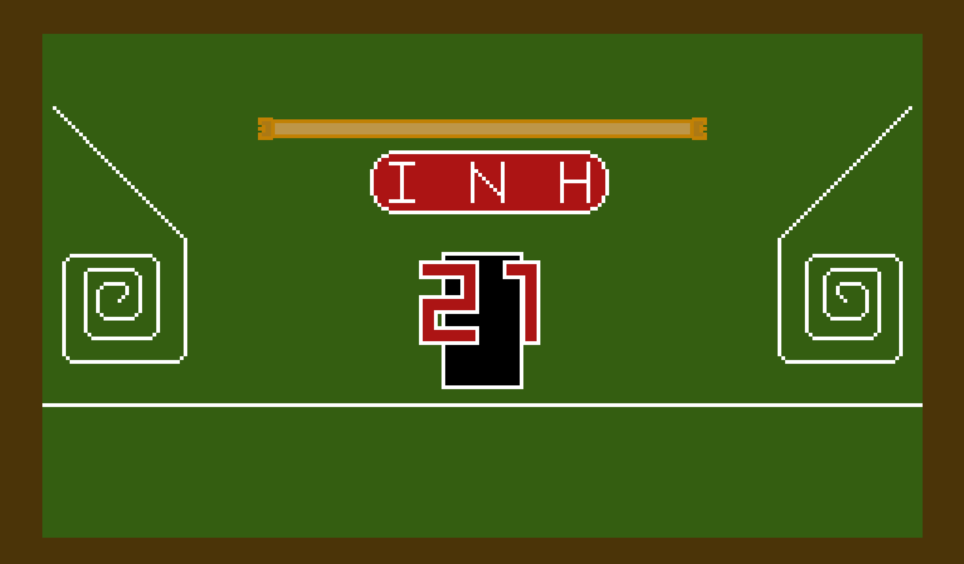
Mesa de jogo

Slide 7
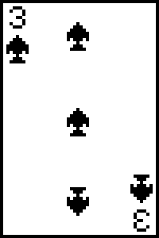
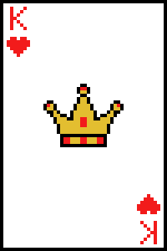


Cartas e botões

Slide 8
Áudio
Este jogo inclui uma música de estilo jazz, para criar um ambiente relaxado, bem como efeitos sonoros para o manuseamento de cartas e das fichas.

Slide 9

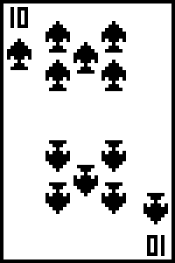

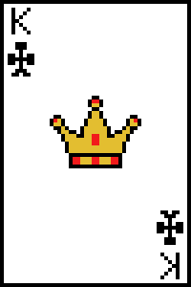



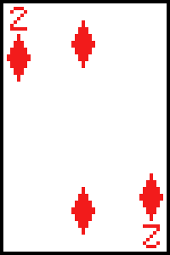
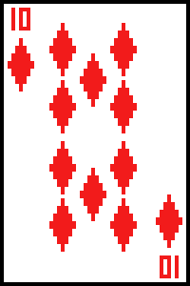
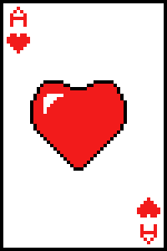
In-game screenshots
1500
7000

